Slide 1



آداب القرآن الكريم

Slide 2
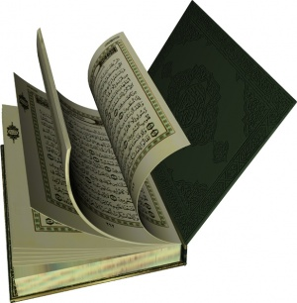
آداب القرآن الكريم

Slide 3
موضوع الحلقة وما سيقدم بها من قضايا
آداب تلاوة القرآن أثناء التلاوة
آداب تلاوة القرآن بعد الإنتهاء من التلاوة
آداب تلاوة القرآن التي تسبق التلاوة

Slide 4

آداب تلاوة القرآن التي تسبق التلاوة
1-استحباب الطهارة مع القراءة.
2-استخدام السواك.
3-استقبال القبلة.
4-التعوذ والبسملة قبل البدء بالتلاوة.

Slide 5

آداب تلاوة القرآن أثناء التلاوة
1- ترتيل القرآن
2- قراءة القرآن مع النظر في المصحف
3- البكاء عند تلاوة القرآن وسماعه
4- استحباب الجهر بالقرآن إذا لم يترتب عليه مفسدة
5- الإصغاء والإستماع والإنصات عند تلاوة القرآن.

Slide 6

آداب تلاوة القرآن أثناء التلاوة
6- التحميد والتهليل والتسبيح ...
7- استحباب اتصال القراءة وعدم قطعها.
8- الامساك عن القراءة عند غلبة النعاس.
9- استحباب تحسين الصوت بالقراءة، والنهي عن القراءة بالألحان.
10- وجوب تدبر القرآن .

Slide 7
آداب تلاوة القرآن بعد الإنتهاء من التلاوة
1-قول القارئ (صدق الله العظيم).
2-لا تقل نَسيت؛ ولكن قل: أُُنسيت، أو أُسقطت، أو نُسيت.
3-العمل بالقرآن.
4- المداومة على قراءة القرآن والحث على استذكار القرآن وتعاهده.

Slide 8
ويمكن أن نجمل
أهم آداب القرآن
من الكتاب والسنة
في النقاط التالية:

Slide 9
آداب تلاوة القرآن التي تسبق التلاوة
استحباب الطهارة مع القراءة.
التعوذ والبسملة قبل البدء بالتلاوة.
استخدام السواك.
استقبال القبلة.

Slide 10

آداب تلاوة القرآن التي تسبق التلاوة
1-استحباب الطهارة مع القراءة.
عدم الإسراف ولو كنت على نهر جار

Slide 11
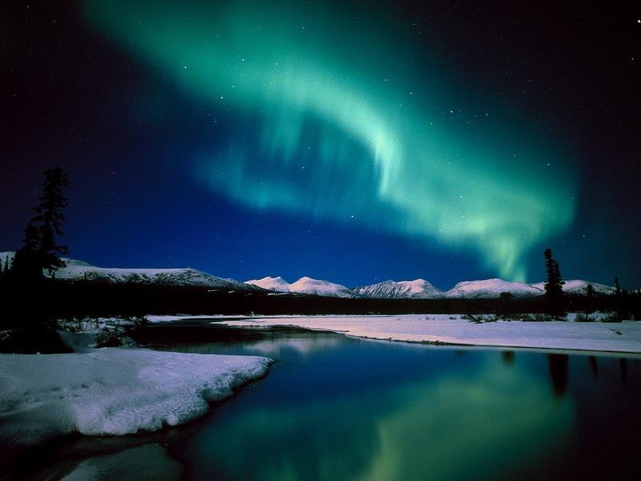
2-استخدام السواك.

Slide 12
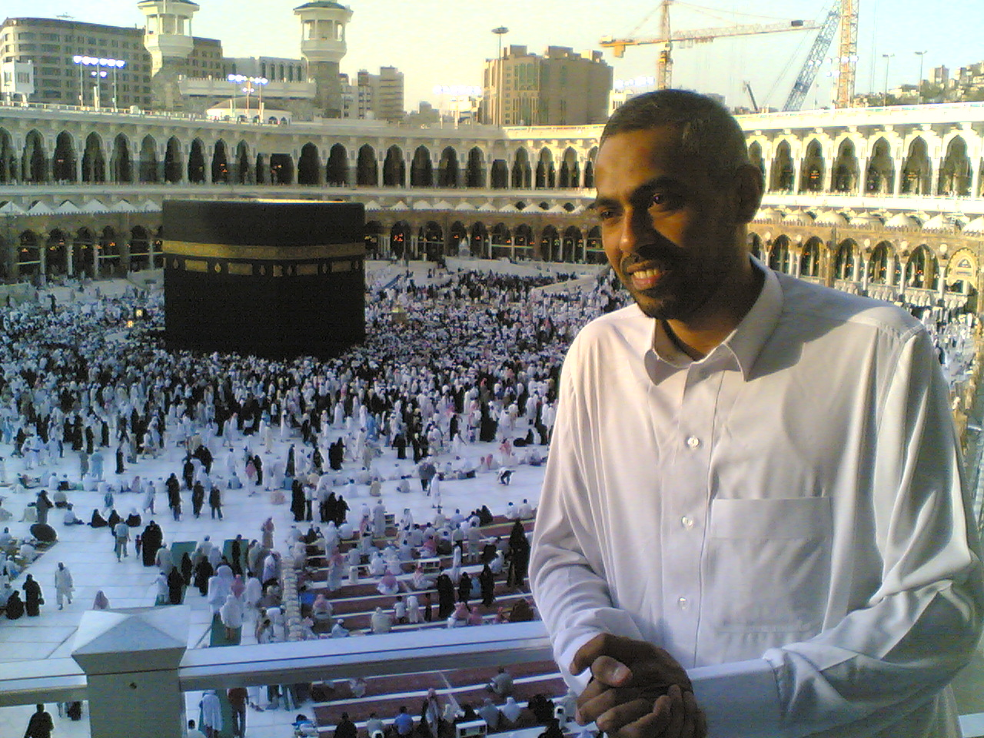
3-استقبال القبلة.

Slide 13
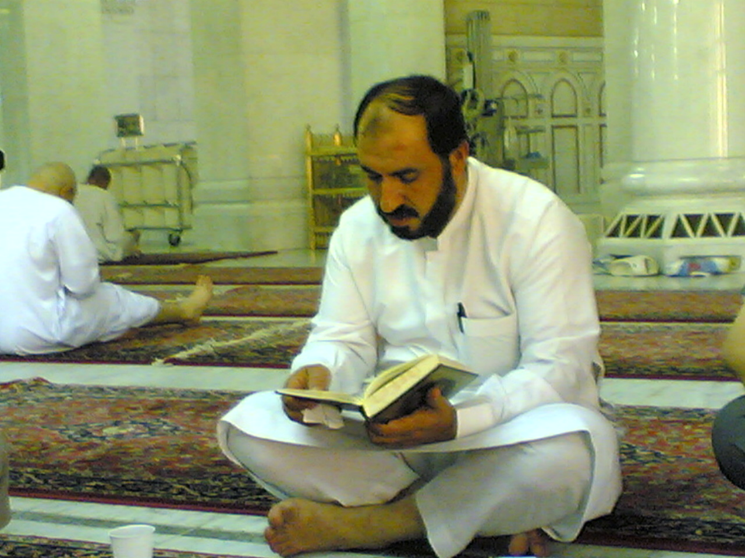
4-التعوذ والبسملة قبل البدء بالتلاوة.

Slide 14
قاعدة نافعة لاعتصام العبد من الشيطان
الحرز الأول : الاستعاذة بالله من الشيطان
الحرز الثاني : قراءة المعوذتين
الحرز الثالث : قراءة أية الكرسي

Slide 15
الحرز الرابع : قراءة سورة البقرة
الحرز الخامس : قراءة خاتمة
سورة البقرة
الحرز السادس : أول سورة
حم المؤمن

Slide 16
الحرز السابع : لا إله إلا الله وحده لا شريك له له الملك وله الحمد وهو على كل شيء قدير
الحرز الثامن : كثرة ذكر الله وهو من أنفع الحروز من الشيطان
الحرز العاشر : إمساك فضول النظر والكلام والطعام ومخالطة الناس
الحرز التاسع : الوضوء والصلاة

Slide 17
آداب تلاوة القرآن أثناء التلاوة
ترتيل القرآن
البكاء عند تلاوة القرآن وسماعه
الإصغاء والإستماع والإنصات عند تلاوة القرآن.
استحباب
الجهر بالقرآن إذا لم يترتب عليه مفسدة .
قراءة القرآن
مع النظر في المصحف

Slide 18
آداب تلاوة القرآن أثناء التلاوة
وجوب تدبر القرآن
استحباب اتصال القراءة وعدم قطعها.
التحميد والتهليل والتسبيح
استحباب تحسين الصوت بالقراءة والنهي عن القراءة بالألحان.
الامساك عن القراءة عند غلبة النعاس.

Slide 19
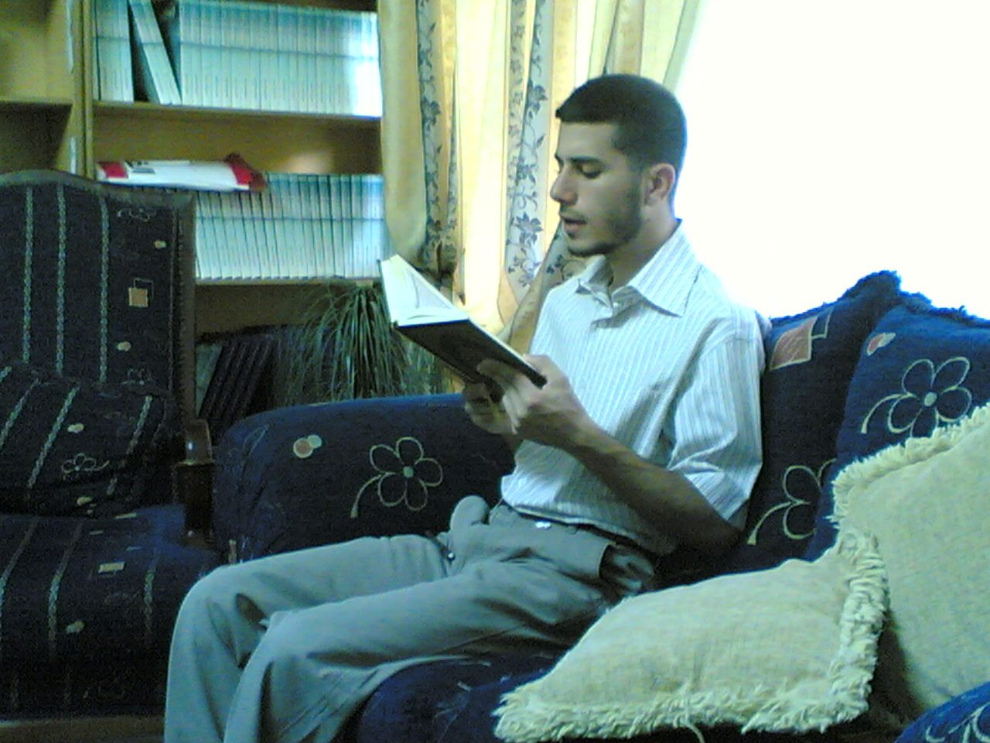
آداب تلاوة القرآن أثناء التلاوة
1- ترتيل القرآن

Slide 20
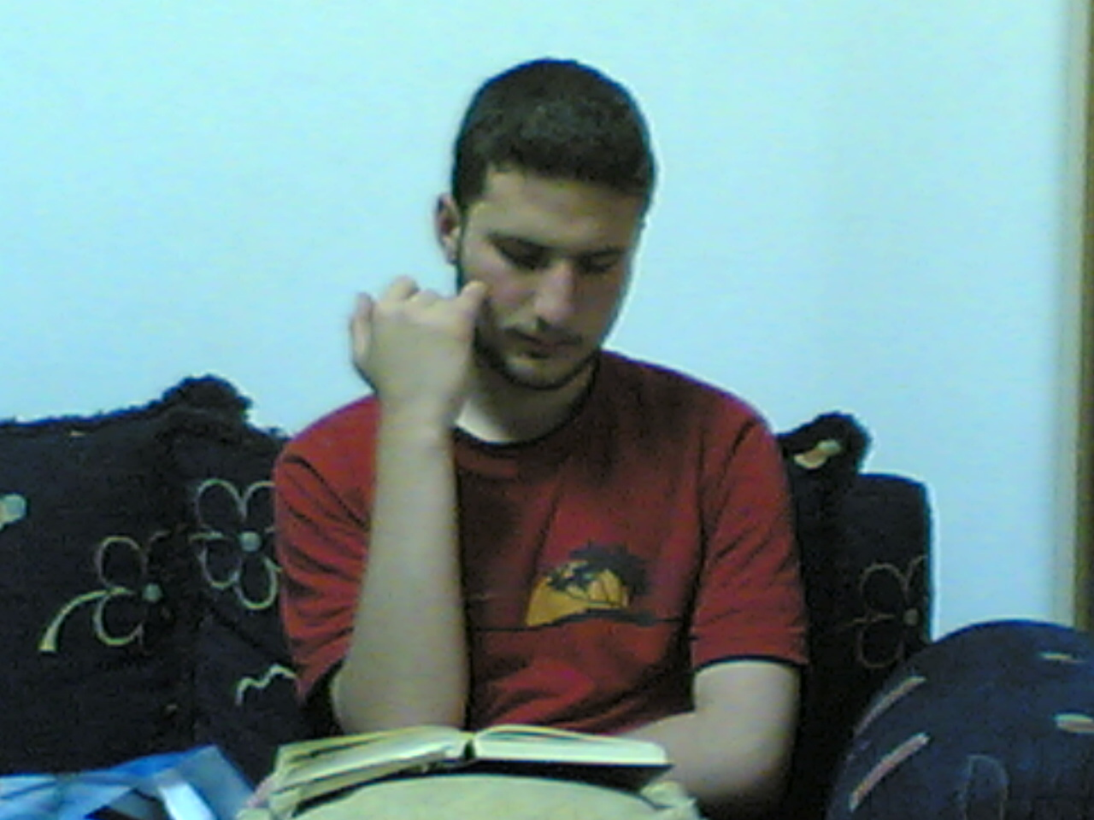
2- قراءة القرآن مع النظر في المصحف

Slide 21
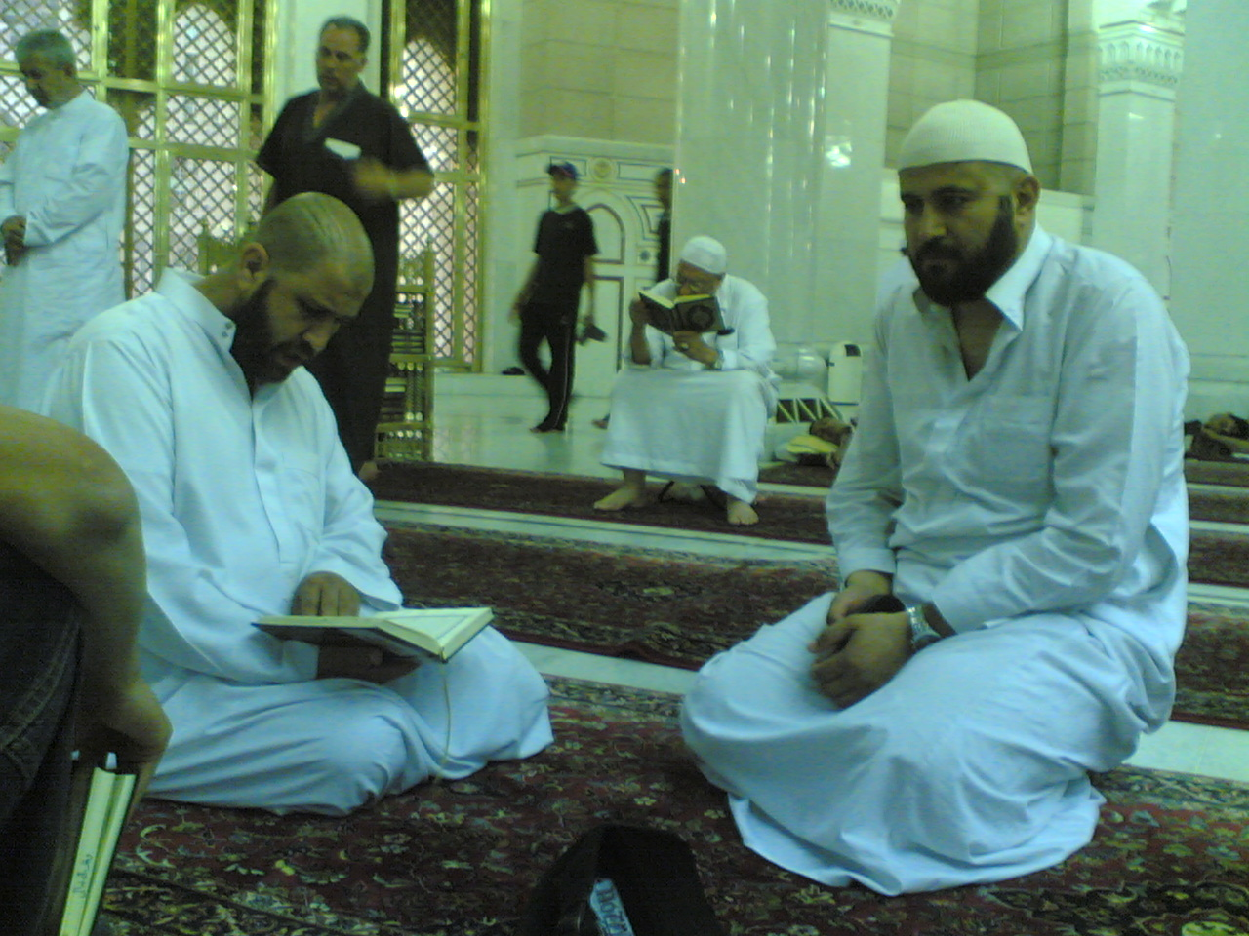
3- البكاء عند تلاوة القرآن وسماعه

Slide 22
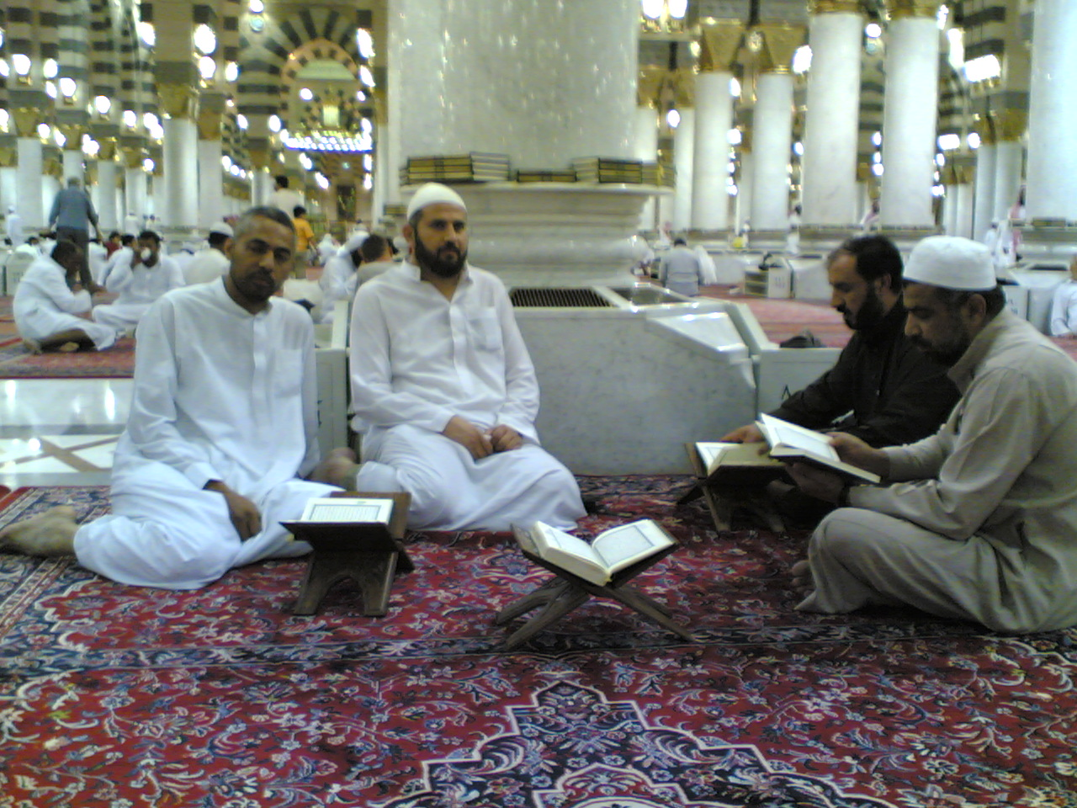
4- استحباب الجهر بالقرآن إذا لم يترتب عليه مفسدة .

Slide 23
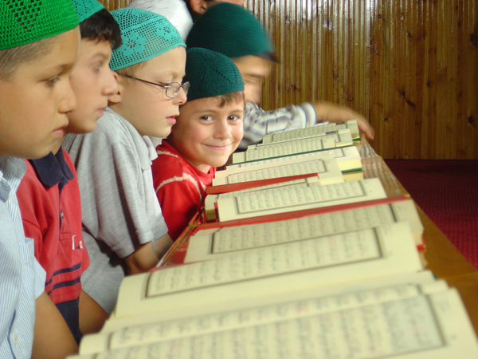
5- الإصغاء والإستماع والإنصات
عند تلاوة القرآن.

Slide 24
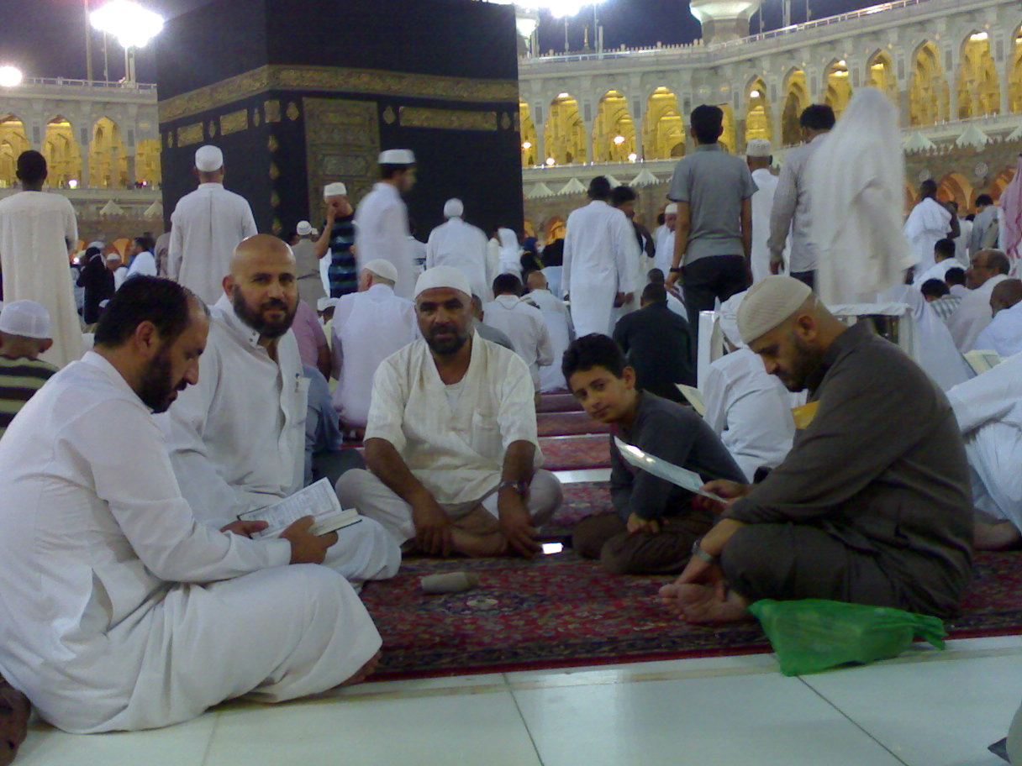
6- التحميد والتهليل والتسبيح ...

Slide 25
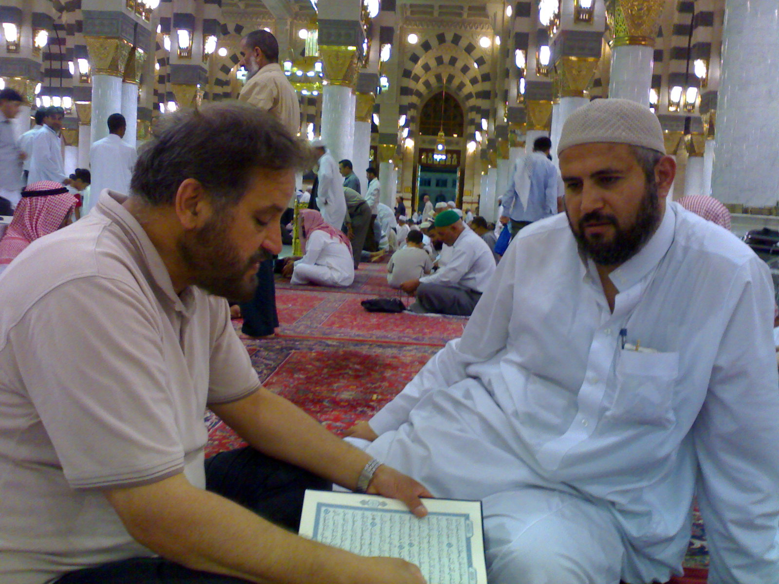
7- استحباب اتصال القراءة وعدم قطعها.

Slide 26
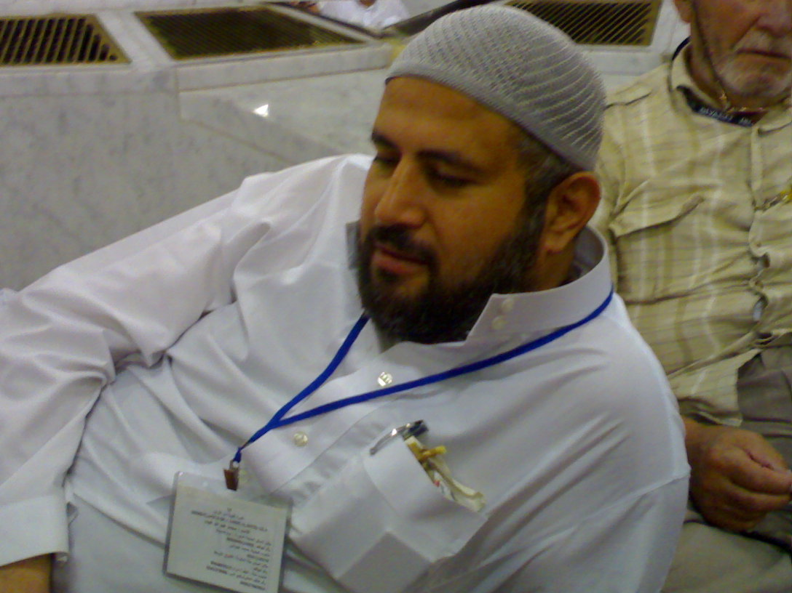
8- الامساك عن القراءة عند غلبة
النعاس.

Slide 27
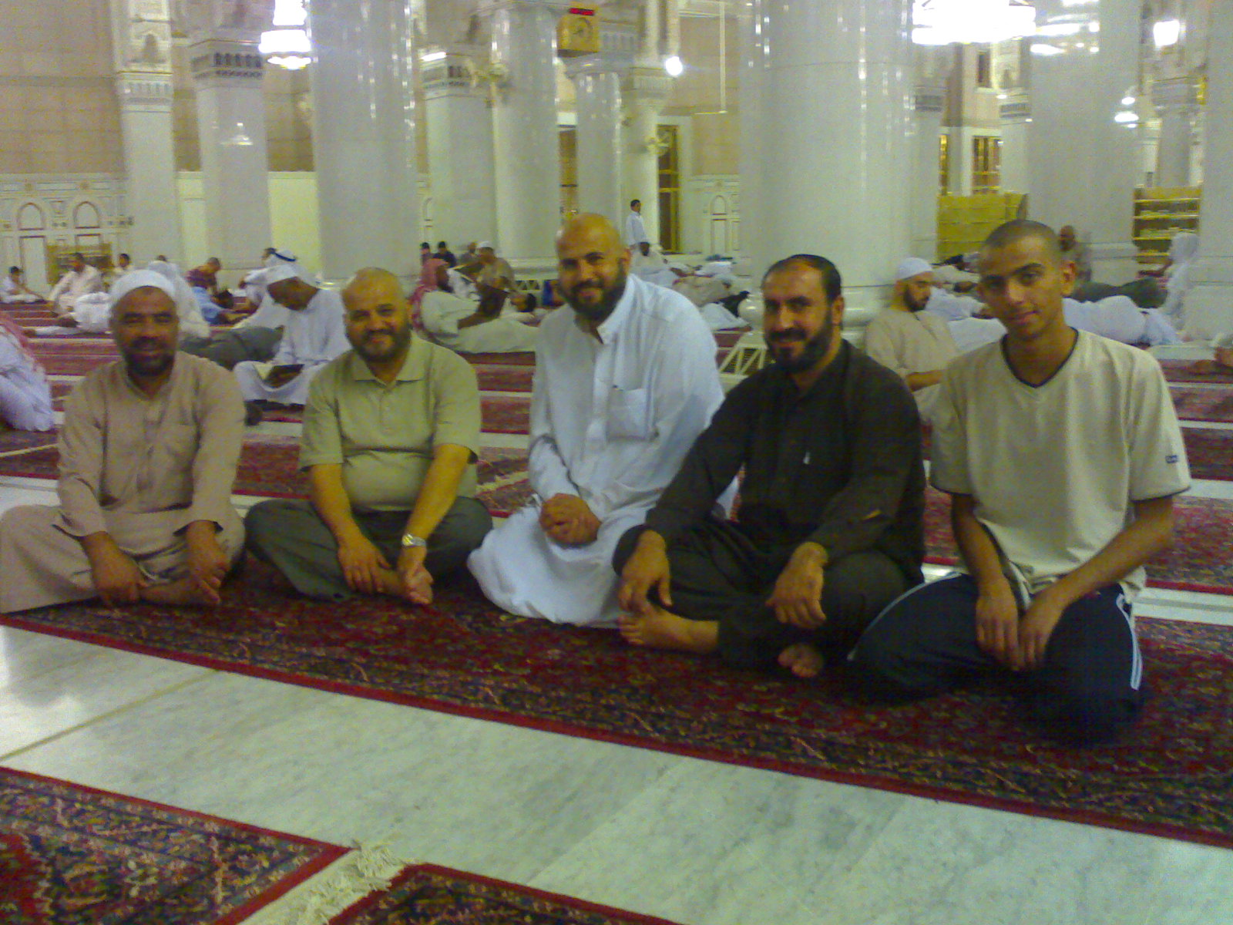
9- استحباب تحسين الصوت بالقراءة
والنهي عن القراءة بالألحان.

Slide 28
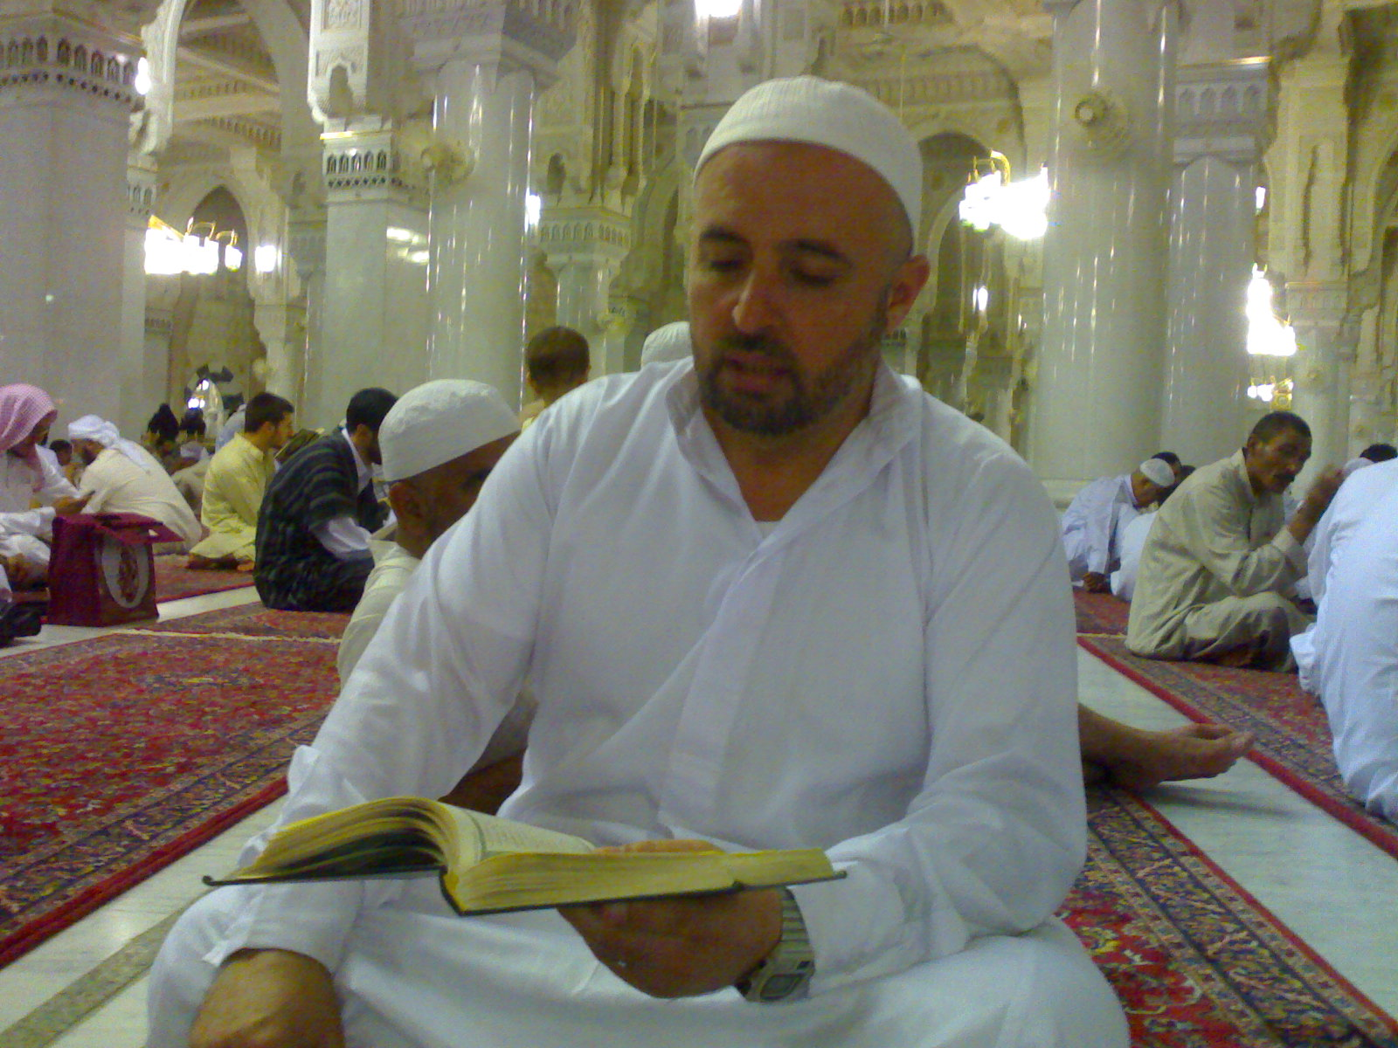
10- وجوب تدبر القرآن .

Slide 29
آداب تلاوة القرآن بعد الإنتهاء من التلاوة
قول القارئ (صدق الله العظيم).
لا تقل نَسيت؛ ولكن قل: أُُنسيت، أو أُسقطت، أو نُسيت.
العمل بالقرآن.
المداومة على قراءة القرآن والحث على استذكار القرآن وتعاهده.

Slide 30
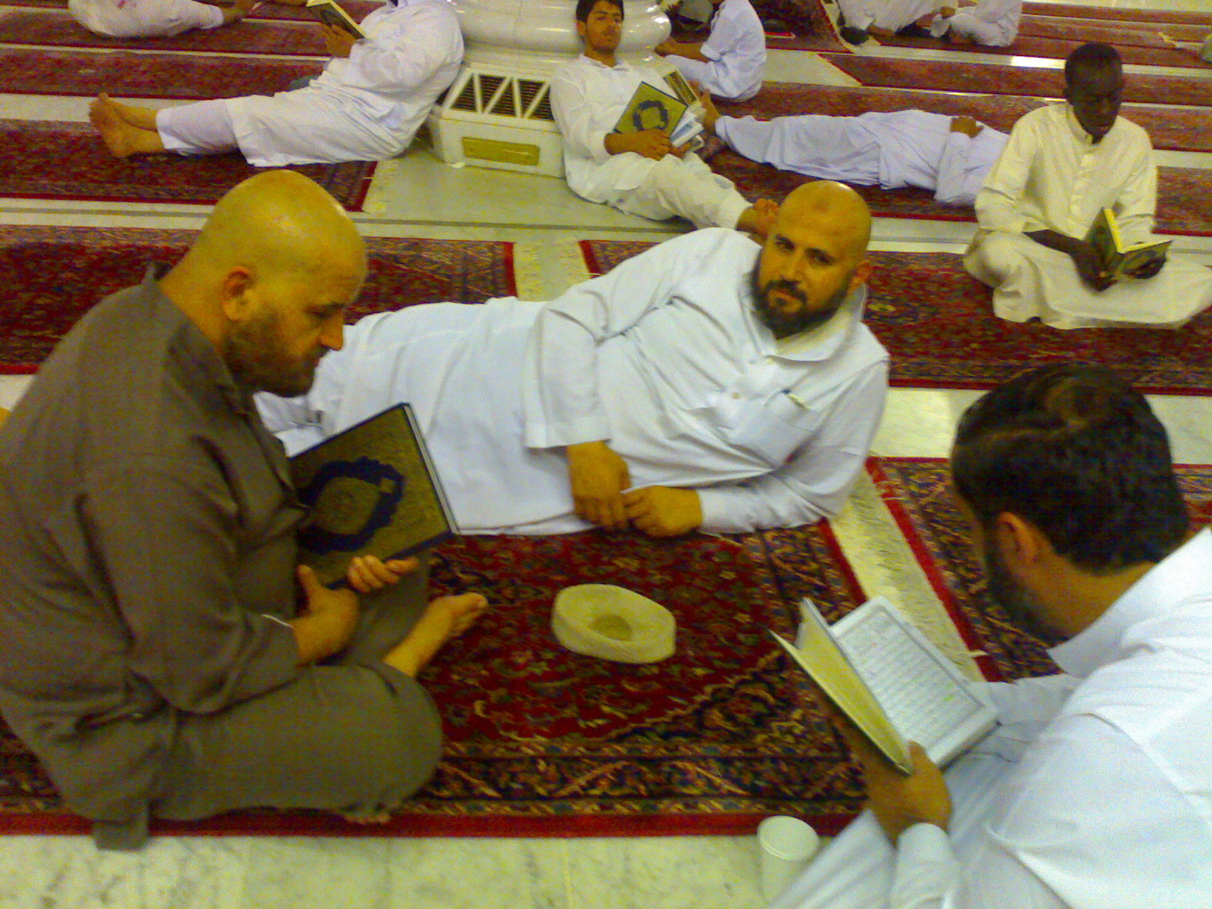
آداب تلاوة القرآن بعد الإنتهاء من التلاوة
1-قول القارئ (صدق الله العظيم).

Slide 31
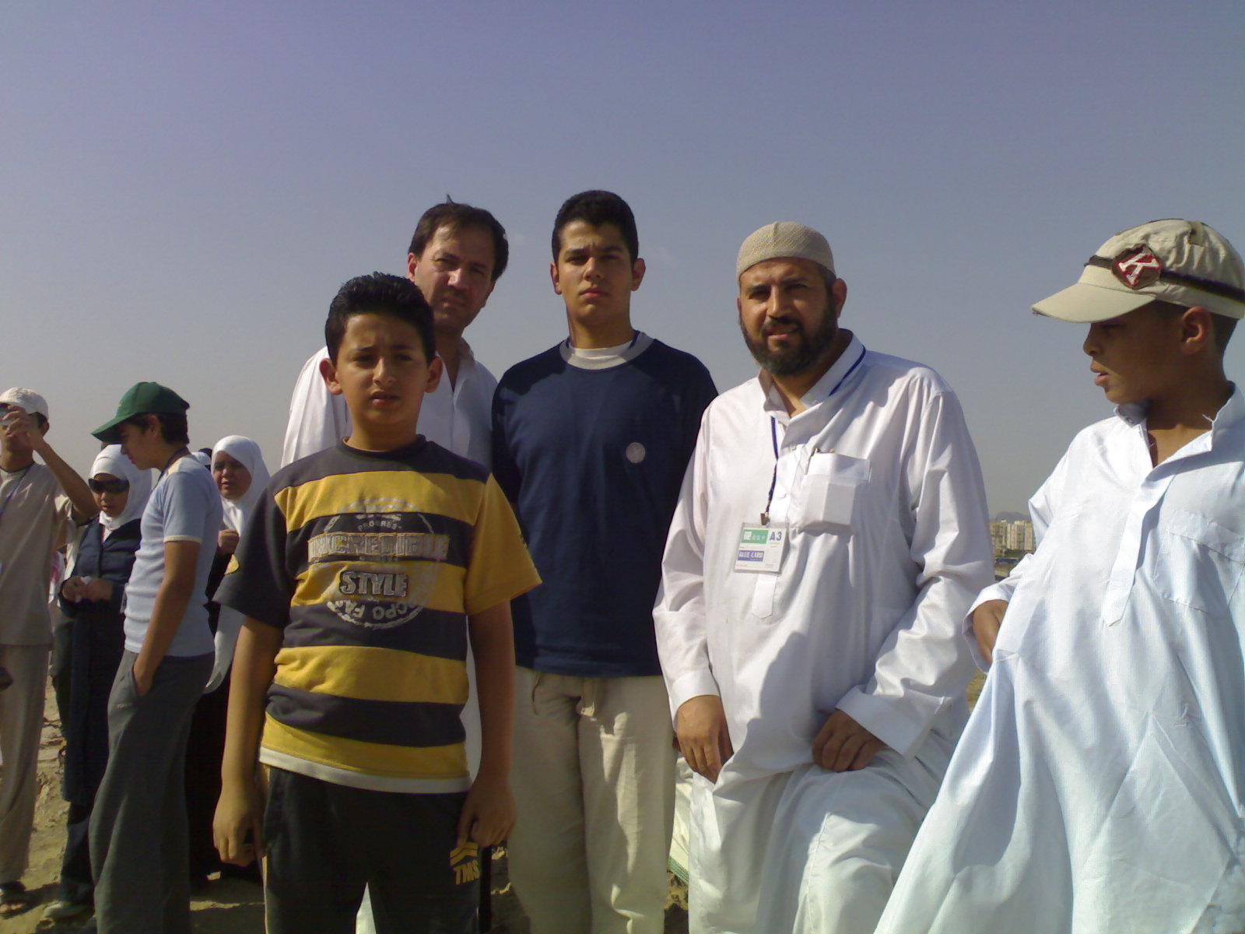
2-لا تقل نَسيت؛ ولكن قل: أُُنسيت، أو أُسقطت، أو نُسيت.

Slide 32
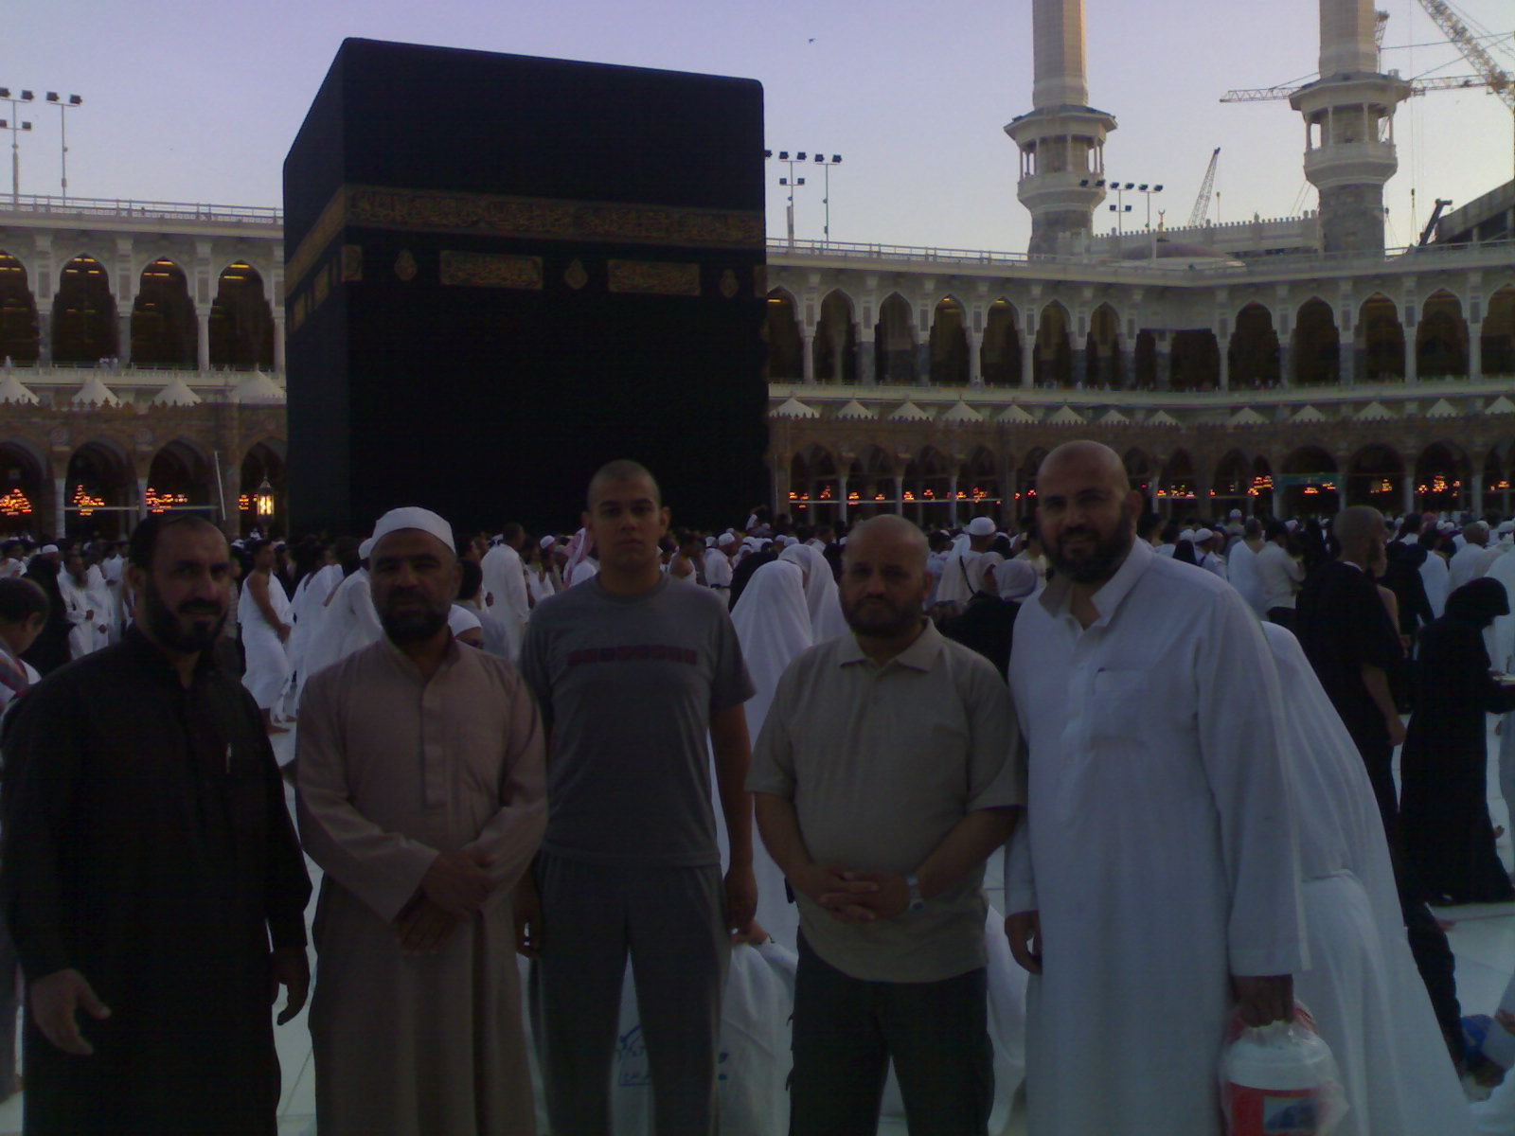
3-العمل بالقرآن.

Slide 33
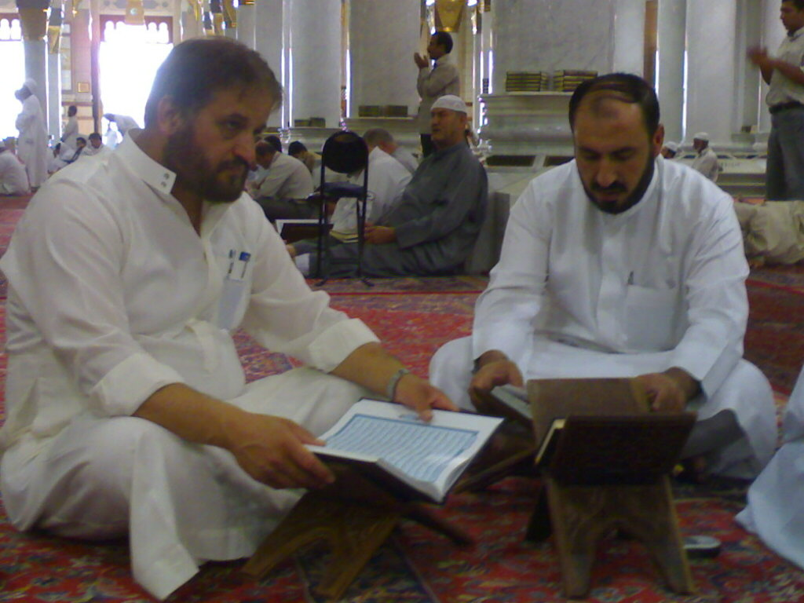
4- المداومة على قراءة القرآن
والحث على استذكار القرآن وتعاهده.

